Slide 1
Муниципальное казённое общеобразовательное учреждении Савкинская средняя общеобразовательная школа имени
Александра Лескова
Семейная традиция – Родину защищать
Кордубайло Софья с.Савкино

Slide 2
Любовь к родине начинается с семьи.
Фрэнсис Бэкон
Для каждого Родина начинается с чего-то своего, особенного.
у каждого своя Родина – это то место, где ты родился, где прошло твоё детство. С Родиной связаны самые благодатные и незабываемые воспоминания. А для кого-то Родина начинается с семьи.
Семья нужна для того, чтобы быть для человека основой, поддержкой, учителем, помощником и хранителем. Именно в семье передаются национальные, сословные, профессиональные традиции и ценности, которые лежат в основе любови к Родине. Эти традиции и ценности для каждой семьи свои. У кого традицией является собираться в дни памятных дат и праздников, у кого помогать людям, а у кого-то служить Родине и Отчизне.

Slide 3
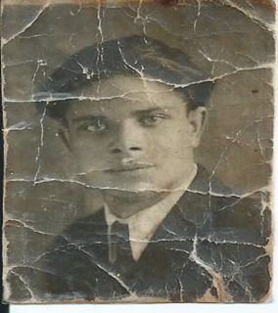
Никифор Анисимович Головин

Slide 4
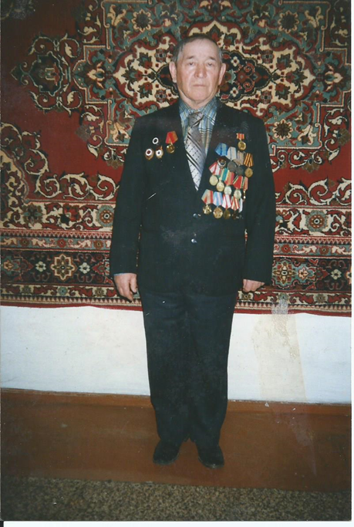
Иван Григорьевич Кордубайло

Slide 5
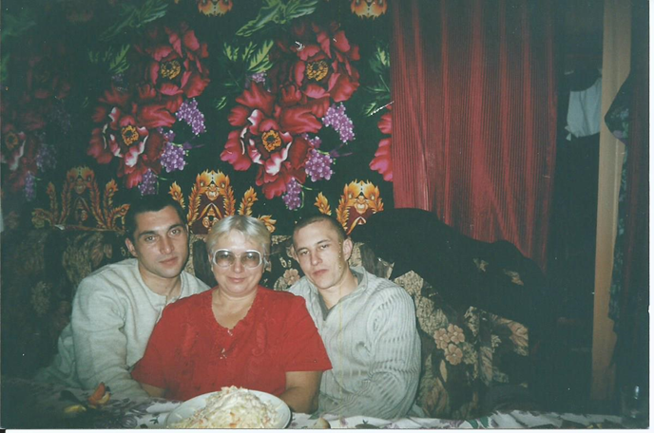
Головина Надежда Никифоровна с сыновьями
Иваном и Алексеем

Slide 6
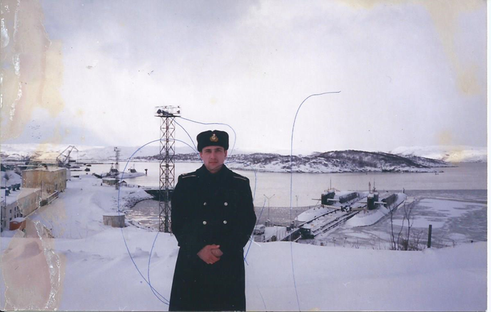
Иван Кордубайло

Slide 7
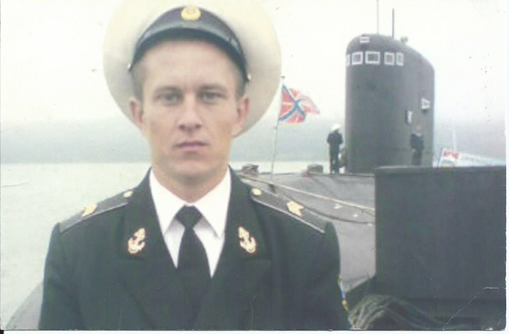
Алексей Кордубайло

Slide 8
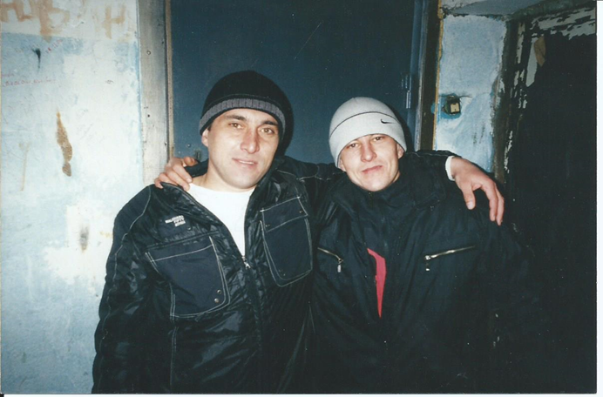
Братья:
Иван и Алексей Кордубайло

